Slide 1
Цефалоспорини 3 покоління

Slide 2
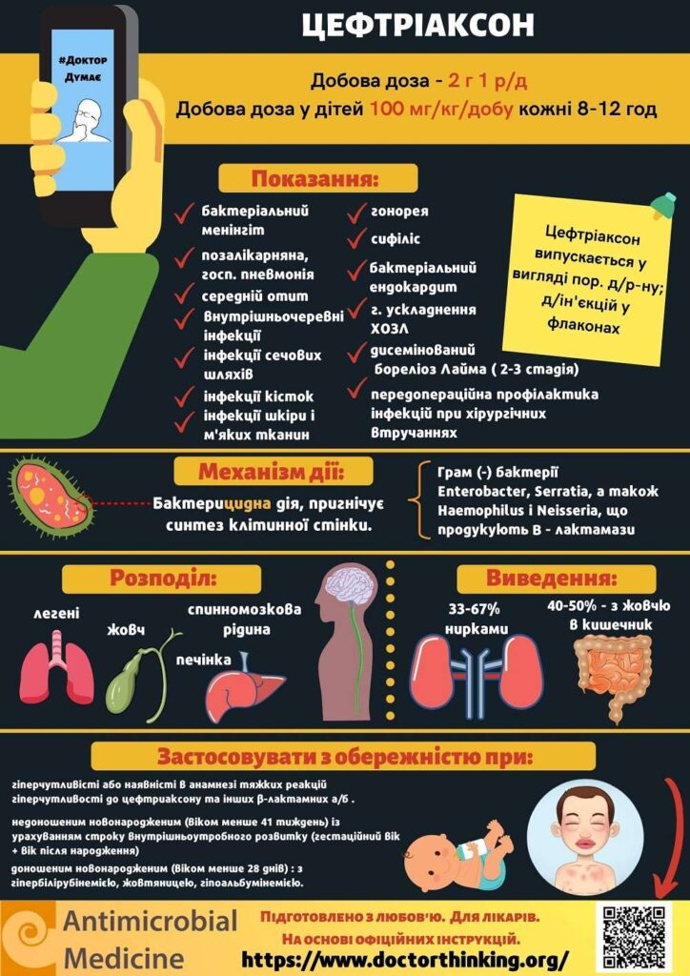
Що це таке?
Цефалоспорини третього покоління є групою антибіотиків, що належать до класу бета-лактамів. Вони є дочірніми сполуками цефалоспоринів, вивчених та вперше введених в клінічну практику у середині 20-го століття. Ці антибіотики мають розширений спектр дії, зокрема високу активність проти грам-негативних бактерій, і використовуються для лікування різних інфекцій.
Цефалоспорини третього покоління включають кілька ключових представників, таких як цефтазидим, цефтріаксон, цефіксим та інші. Ці препарати стали важливою складовою клінічної практики завдяки своїм унікальним властивостям та ефективності у боротьбі з патогенами.

Slide 3
Класифікація
Розрізняють цефалоспорини групи IIIa (цефотаксим, цефтриаксон) і група ІІІβ (цефоперазон, цефоперазон/сульбактам, цефтазидим), які мають вищу активність in vitro стосовно грамнегативних бактерій (родина Enterobacteriaceae, H. influenzae, M. catarrhalis, N. gonorrhoeae, N. meningitidis), ніж цефалоспорини ІІ покоління. Крім того, деякі препарати цієї групи активні щодо синьогнійної палички; за силою дії на P. aeruginosa вони розміщуються у такій послідовності: цефтазидим > цефоперазон > цефтриаксон > цефотаксим > цефтизоксим. Водночас антистрептококова активність у них є низькою. Всі цефалоспорини III покоління характеризуються вищою стабільністю до β-лактамаз порівняно з цефалоспоринами I-II поколінння, але руйнуються β-лактамазами розширеного спектра (окрім захищених сульбактамом) і хромосомними β-лактамазами класу С (AmpC). На відміну від ранніх цефалоспоринів, препарати ІІІ покоління проникають через гематоенцефалічний бар’єр і як альтернативні засоби можуть використовуватися для лікування інфекцій центральної нервової системи, спричинених грамнегативними бактеріями.

Slide 4
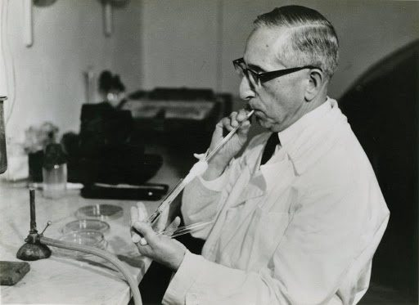
Історія розвитку
Цефалоспорини були вперше виділені з культур Cephalosporium acremonium в 1948 році італійським ученим Джузеппе Бротзу, який зауважив, що культури продукували речовини, що ефективно знищували Salmonella Typhi, збудника тифу, що мав активний фермент бета-лактамазу. Дослідники з Оксфордського університету виділили цефалоспорин C. Перший антибіотик з групи цефалоспоринів — цефалотин — був отриманий компанією Елі Ліллі. З того часу пройшли кілька етапів розвитку, які призвели до виникнення цефалоспоринів третього покоління.
Перше покоління цефалоспоринів було введено в клінічну практику в 1964 році. Друге покоління слідувало пізніше, і його препарати вже мали поліпшену стабільність та активність. Завдяки постійним дослідженням і вдосконаленням хімічної структури, з'явилися цефалоспорини третього покоління з ще більш розширеним спектром дії та покращеною активністю.

Slide 5
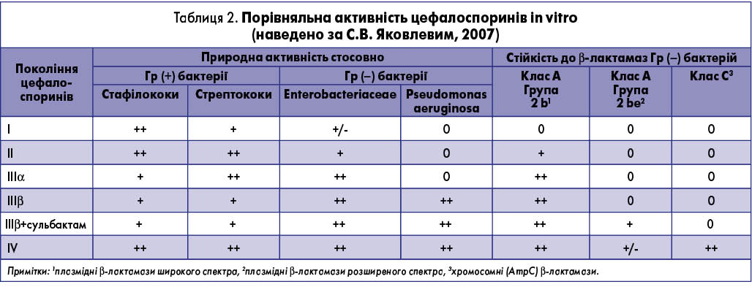
Особливості третього покоління
Цефалоспорини третього покоління відрізняються своєю хімічною структурою та механізмом дії від своїх попередників. Вони мають амінопеніциліновий ядро та бічний ланцюг, що забезпечує їм вищу стабільність та активність.
Основною особливістю третього покоління є підвищена активність проти грам-негативних бактерій, зокрема ентеробактерій, які можуть бути викликачами серйозних інфекцій. Це робить цефалоспорини третього покоління ефективними в лікуванні широкого спектру захворювань.

Slide 6
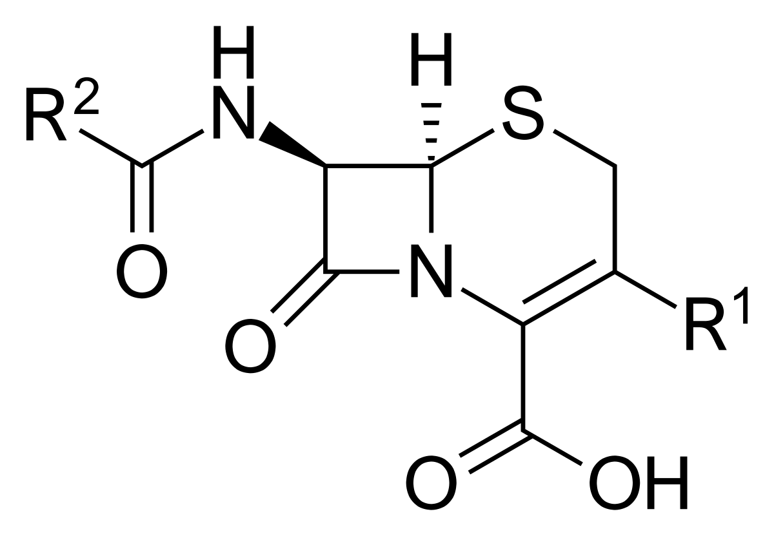
Спектр дії
Цефалоспорини третього покоління мають розширений спектр дії, охоплюючи багато видів грам-позитивних та грам-негативних бактерій. Вони активні відносно штамів, що продукують бета-лактамази, що дозволяє їм бути ефективними при лікуванні інфекцій, що виникають в умовах збільшеної резистентності.
Це робить цефалоспорини третього покоління важливими засобами управління інфекціями та лікування пацієнтів із складними клінічними умовами.

Slide 7
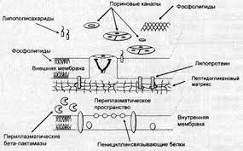
Механізм дії
Механізм дії цефалоспоринів третього покоління полягає в їх взаємодії з бактеріальною клітинною стінкою. Вони призводять до порушення синтезу пептідоглікану, основної компоненти клітинної стінки, що призводить до пошкодження та гибелі бактерій.
Цей механізм є специфічним для бактерій, що робить цефалоспорини третього покоління високоелективними у впливі на патогени та низько токсичними для людей.

Slide 8
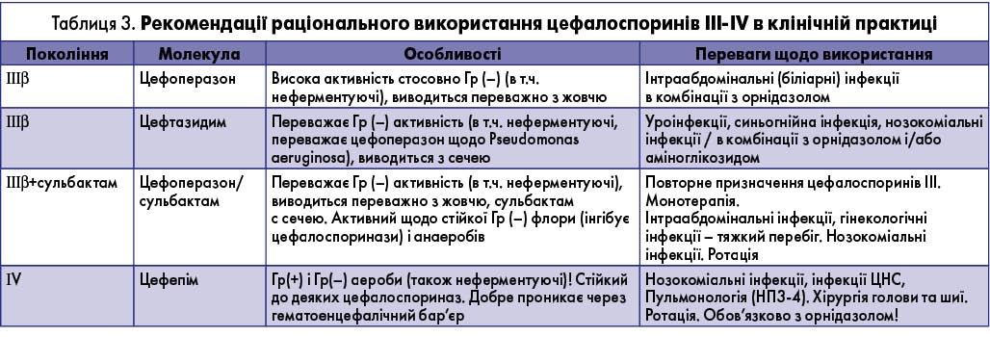
Клінічне використання
Цефалоспорини третього покоління знайшли широке застосування у клініці для лікування різних інфекцій. Вони ефективні при лікуванні інфекцій верхніх та нижніх дихальних шляхів, сечовивідних шляхів, шкіри та інших систем організму.
Цефтазидим, наприклад, є ефективним проти псевдомонад, що робить його важливим засобом у лікуванні гострих та хронічних інфекцій.
Цефалоспорини третього покоління також можуть використовуватися у хірургічній практиці для профілактики інфекцій після операцій.

Slide 9
Переваги та обмеження
Переваги:
Висока активність проти грам-негативних бактерій.
Здатність подолати деякі види бета-лактамаз, що забезпечує ефективність у відношенні резистентних штамів.
Розширений спектр дії.
Обмеження:
Можливий розвиток резистентності внаслідок недотримання правил призначення та використання.
Деякі види бактерій можуть бути резистентні або менше чутливі до цих препаратів.

Slide 10
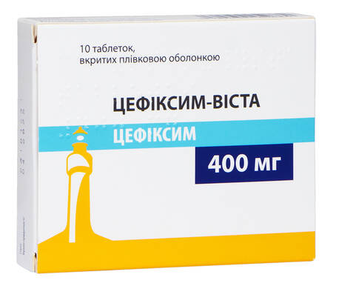
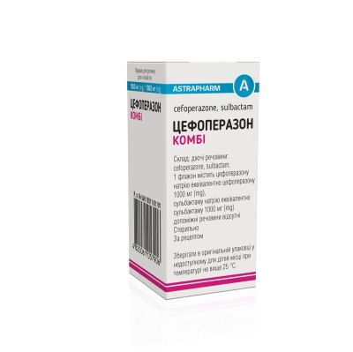
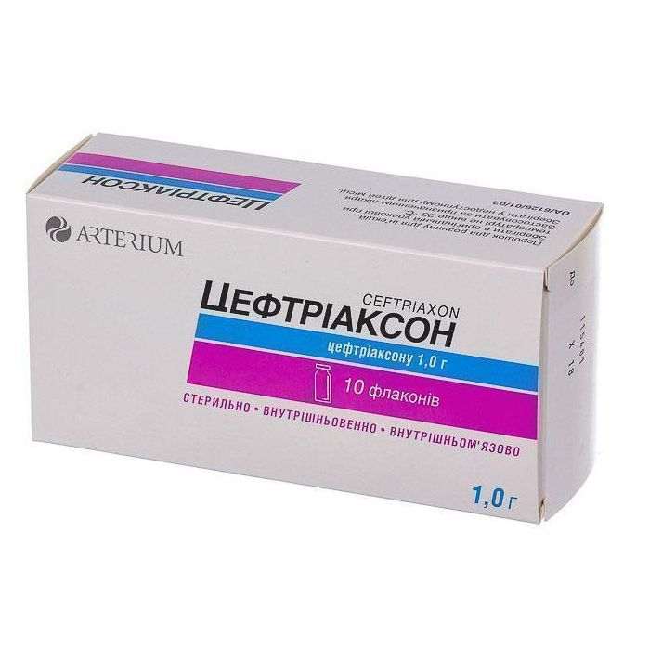
Порівняння з іншими антибіотиками
Порівняння цефалоспоринів третього покоління з іншими групами антибіотиків, такими як пеніциліни, макроліди та хінолони. Вибір конкретного препарату може залежати від виду інфекції, резистентності бактерій та інших факторів.
Оптимальне використання цефалоспоринів третього покоління враховує їхню специфічну активність та безпеку в конкретних клінічних умовах.

Slide 11
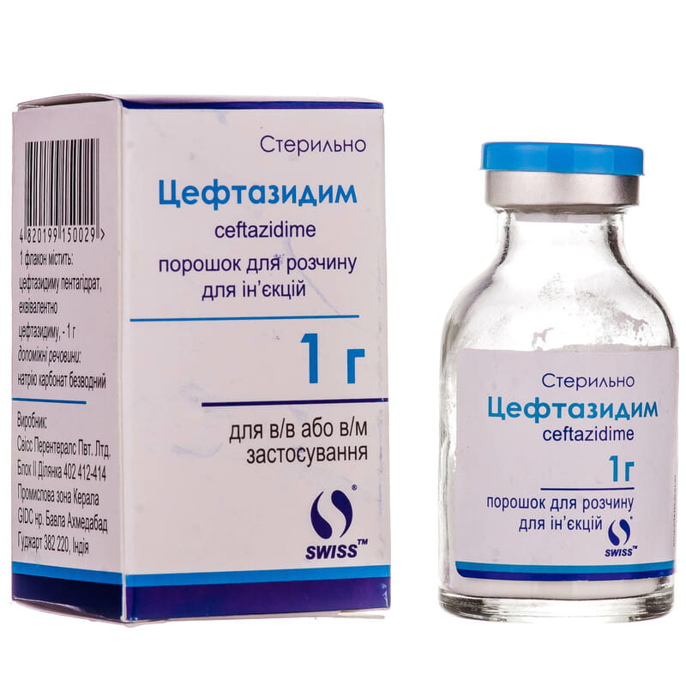
Цефтазидим (Ceftazidime)
Антибіотик із групи цефалоспоринів III покоління. Володіє широким спектром і діє бактерицидно, порушує синтез клітинної стінки мікроорганізмів. Стійкий до дії більшості β-лактамаз.
Препарат активний щодо грамнегативних мікроорганізмів: Haemophilus influenzae, Neisseria spp. (у т.ч. Neisseria gonorrhoeae), Citrobacter spp., Enterobacter spp, Escherichia coli, Klebsiella spp. (у т.ч. Klebsiella pneumoniae), Morganella spp. (у т.ч. Morganella morganii), Proteus spp. (у т.ч. Proteus mirabilis /індол-позитивні штами/, Proteus vulgaris), Providensia spp. (у т.ч. Providensia rettgeri), Serratia spp.., Acinetobacter spp., Haemophilus parainfluenzae (включаючи штами, стійкі до ампіциліну), Pasteurella multocida, Salmonella spp., Shigella spp., Yersinia enterocolitica.
Цефтазидим має найвищу активність серед цефалоспоринів ІІІ покоління щодо Pseudomonas aeruginosa і внутрішньогоспітальної інфекції.
Препарат активний щодо грампозитивних бактерій: Micrococcus spp., Streptococcus spp. (у т. ч. Streptococcus aureus, Streptococcus mitis, Streptococcus pneumoniae, Streptococcus pyogenes групи A, Streptococcus viridans /виключаючи Streptococcus faecalis/), метицилін-чутливих штамів Staphylococcus aureus, Staphylococcus epidermidis.

Slide 12
Цефтазидим активний щодо анаеробних бактерій: Bacteroides spp. (більшість штамів Bacterioides fragilis резистентні), Clostridium perfingens, Peptococcus spp., Peptostreptococcus spp., Propionibacterium spp.
Препарат не активний відносно метицилінстійких штамів Staphylococcus aureus, Staphylococcus epidermidis, Streptococcus faecalis, Campylobacter spp., Chlamydia spp., Clostridium difficile, Enterococcus spp., Listeria spp. (в т.ч. Listeria monocytogenes).

Slide 13
Фармакокінетика
Всмоктування
Після в/м введення в дозах 0.5 г і 1 г Cmax у плазмі крові - 17 мкг/л і 39 мг/л відповідно, Тmax - 1 ч. Cmax після в/в введення в дозах 0.5 або 1 г становить 42 мкг/л і 69 мкг/л відповідно і досягається до кінця інфузії. Концентрація препарату 4 мкг/мл зберігається протягом 6-8 год. Терапевтичні сироваткові концентрації зберігаються протягом 8-12 год.
Розподіл
Зв'язування з білками плазми оборотне і становить менше 15 %. Бактерицидну дію має тільки вільна фракція цефтазидиму. Ступінь зв'язування з білками плазми крові не залежить від концентрації.
Після в/в введення швидко розподіляється в організмі людини і досягає терапевтичних концентрацій у більшості тканин і рідин організму, у т.ч. у синовіальній, перикардіальній і перитонеальній рідинах, а також у жовчі, харкотинні і сечі. Розподіл також відбувається в кістках, у міокарді, жовчному міхурі, шкірі та м'яких тканинах у концентраціях, достатніх для лікування інфекційних захворювань, особливо при запальних процесах, що посилюють дифузію препарату. Погано проникає через інтактний ГЕБ. При менінгіті концентрація у спинномозковій рідині досягає терапевтичного рівня.
Vd становить 0.21-0.28 л/кг.
Препарат накопичується в м'яких тканинах, нирках, легенях, кістках, суглобах, серозних порожнинах.

Slide 14
Метаболізм
Препарат не метаболізується у печінці.
Виведення
T1/2 при нормальній функції нирок - 1.8 год. Виводиться нирками до 80-90% (70% введеної дози виводиться в перші 4 год) у незміненому стані шляхом клубочкової фільтрації та канальцевої секреції рівною мірою протягом 24 год.
Фармакокінетика в особливих клінічних випадках
T1/2 при порушенні функції нирок - 2.2 год.
Порушення функції печінки не впливає на фармакодинаміку і фармакокінетику препарату (корекція дози не потрібна).

Slide 15
Показання препарату Цефтазидим
Препарат Цефтазидим призначається дорослим і дітям для лікування наступних інфекційних захворювань, спричинених чутливими до препарату мікроорганізмами:
менінгіт;
сепсис (септицемія);
тяжкі гнійно-септичні стани;
артрит, остеомієліт, бурсит;
гострий і хронічний бронхіт, інфіковані бронхоектази, пневмонія, спричинена грамнегативними бактеріями, абсцес легенів, емпієма плеври;
гострий і хронічний пієлонефрит, пієліт, простатит, цистит, бактеріальний уретрит, абсцес нирки;
мастит, ранові інфекції, трофічні виразки, флегмона, бешиха, інфіковані опіки;
перитоніт, ентероколіт, заочеревинні абсцеси, дивертикуліт, холецистит, холангіт, емпієма жовчного міхура;
запалення органів малого таза;
інфекції жіночих статевих органів;
середній отит, синусит, мастоїдит;
гонорея (особливо при підвищеній чутливості до антибактеріальних препаратів із групи пеніцилінів).

Slide 16
Режим дозування
Препарат Цефтазидим застосовують тільки парентерально, дозу препарату встановлюють індивідуально, з урахуванням тяжкості перебігу захворювання, локалізації інфекції та чутливості збудника, віку і маси тіла, функції нирок.
Після розведення вмісту флакона препарат вводять в/м (слід вводити у великі м'язи) або в/в (струминно або краплинно), по 500 мг - 2 г кожні 8 - 12 год. За більшості інфекцій ефективною є доза 1 г кожні 8 год або 2 г кожні 12 год. У пацієнтів зі зниженим імунітетом, включно з пацієнтами з нейтропенією і тяжким перебігом захворювання, препарат Цефтазидим слід призначати по 2 г кожні 8 або 12 год.
Дорослі та підлітки
Ускладнені інфекції сечовивідних шляхів - в/м або в/в по 0.5-1 г кожні 8-12 год.
Неускладнені пневмонії та інфекції шкіри - в/м або в/в по 0.5-1 г кожні 8 год.
Муковісцидоз, інфекції легень, спричинені Pseudomonas spp. - від 100 до 150 мг/кг/, кратність введення - 3 рази/добу (застосування дози до 9 г/у таких пацієнтів не викликало ускладнень).
Інфекції кісток і суглобів - в/в по 2 г кожні 12 год.
При вкрай тяжких або життєзагрозливих інфекціях - в/в по 2 г кожні 8 год.
Після початкової навантажувальної дози 1 г дорослим із порушенням функції нирок (включно з пацієнтами, яким проводять діаліз) може знадобитися зниження дози, як зазначено нижче:

Slide 17
Ці показники є орієнтовними. У таких пацієнтів рекомендується контролювати рівень препарату в сироватці, який не повинен перевищувати 40 мг/л.
T1/2 препарату під час гемодіалізу становить 3-5 год. Відповідну дозу препарату слід повторювати після кожного періоду діалізу.
При перитонеальному діалізі Цефтазидим можна включати в діалізну рідину в дозі від 125 мг до 250 мг на 2 л діалізної рідини.
Клиренс креатинина | Доза
> 50 мл/мин (0.83 мл/сек) | обычные дозы для взрослых и подростков
35-50 мл/мин (0.52-0.83 мл/сек) | по 1 г каждые 12 ч
16-30 мл/мин (0.27-0.50 мл/сек) | по 1 г каждые 24 ч
6-15 мл/мин (0.10-0.25 мл/сек) | по 500 мг каждые 24 ч
< 5 мл/мин (0.08 мл/сек) | по 500 мг каждые 48 ч
Пациенты, которым проводят гемодиализ | по 1 г после каждого сеанса гемодиализа
Пациенты, которым проводят перитонеальный диализ | по 500 мг каждые 24 ч

Slide 18
Діти
Дітям віком до 1 міс - в/в інфузія у дозі з розрахунку 30 мг/кг/добу (кратність введення 2).
Дітям віком від 2 міс до 12 років - в/в інфузія у дозі з розрахунку 30-50 мг/кг/добу (кратність введення 3).
Дітям зі зниженим імунітетом, муковісцидозом, менінгітом препарат призначають у дозі до 150 мг/кг/добу кожні 12 год.
Максимальна добова доза для дітей не повинна перевищувати 6 г.

Slide 19
Побічна дія
Наступні побічні або несприятливі ефекти потребують особливої уваги лікарів. У дужках вказані можливі ознаки та симптоми.
Менш часто або рідко: гіпотромбінемія (незвичні кровотечі або крововиливи), псевдомембранозний коліт (сильні спазми та біль у животі або в ділянці шлунка; болючість черевної стінки при пальпації; сильна діарея з водянистими випорожненнями; можлива також кривава діарея; підвищена температура).
Рідко: алергічні реакції, особливо анафілаксія (бронхоспазм, гіпотензія, підвищена температура, шкірний висип, свербіж, почервоніння або набряклість), багатоформна еритема або синдром Стівенса-Джонсона (утворення пухирів, лущення або відшарування шкіри та слизових оболонок; можливе ураження очей або інших органів і систем), аутоімунна медикаментозна гемолітична анемія (незвична втома або слабкість, жовтяничність склер або шкіри), порушення ниркової функції (зменшення кількості сечі або послаблення концентраційної здатності нирок), судомні напади (спостерігаються особливо при застосуванні високих дозувань і в пацієнтів із порушенням ниркової функції), флебіт або тромбофлебіт (біль, почервоніння та набряклість у місці проведення ін'єкцій).
Більш часто або менш часто: кандидоз порожнини рота, кандидозний стоматит (болючість слизової оболонки порожнини рота, ясен або язика), реакції з боку шлунково-кишкового тракту (діарея легкого ступеня, спазми у животі, нудота або блювання, анорексія), вагінальний кандидоз (вагінальний свербіж та наявність виділень), транзиторне підвищення активності печінкових трансаміназ і лужної фосфатази, транзиторний гепатит, холестатична жовтяниця, головні болі, запаморочення, парестезії, вагініт, генітальний та анальний свербіж.

Slide 20
Протипоказання до застосування
Підвищена чутливість до інших цефалоспоринів та пеніцилінів.

Slide 21
Заключення
Цефалоспорини третього покоління є важливою групою антибіотиків у лікуванні різних інфекцій. Їхні особливості, розширений спектр дії та безпека роблять їх зручним інструментом для лікарів у боротьбі з різними видами бактерій.

Slide 22
Дякую за увагу!!!

